Slide 1
劣化特性を考慮した定置用蓄電池の複数市場への容量の最適配分について
4年5組17番 北野岳澄

Slide 2
目次
1. 研究背景
2. 研究目的
3. 既存研究との比較
4. モデル概要
5. 目的関数
6. 制約
7. 結果
8. 考察
9. 確率統計学との関係性
10. 研究の貢献
11. まとめ

Slide 3
研究背景
再生可能エネルギーの普及により電力需給の変動が課題
蓄電池の充放電最適化が必要
目的：電力コスト最小化と安定運用

Slide 4
研究目的
電力価格変動を考慮した最適充放電戦略の策定
サイクル劣化を考慮した検証

Slide 5
モデル概要
線形計画問題として考える
目的関数：電力コストと劣化コストの最小化（利益の最大化）
制約条件：容量・充放電バランス・バイナリ変数による制御
劣化関数をピースワイズして線形化

Slide 6
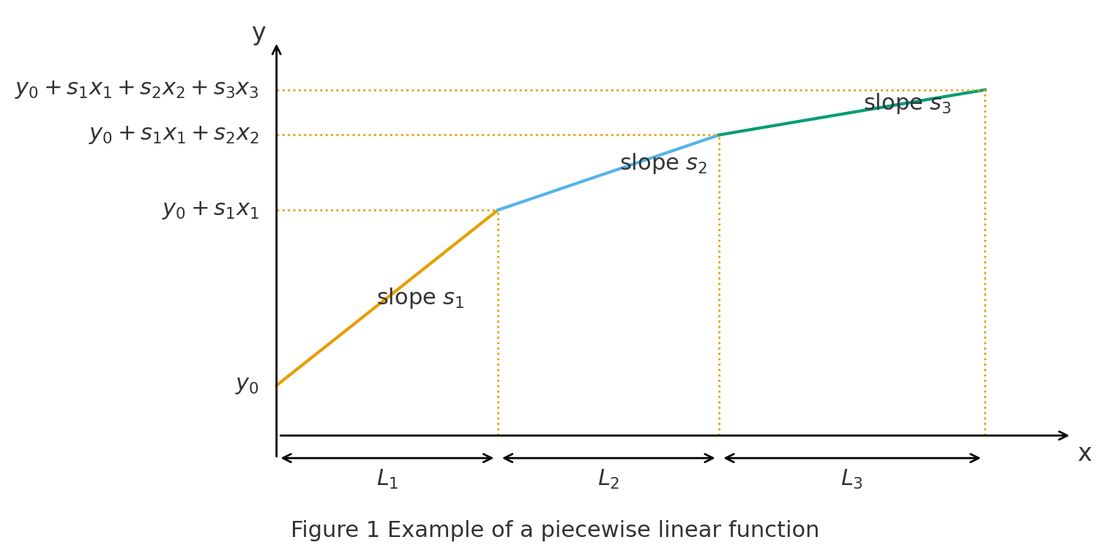
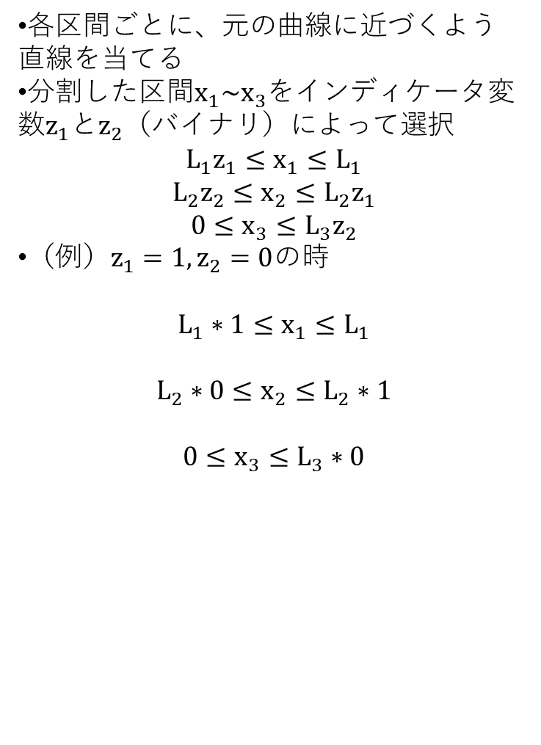
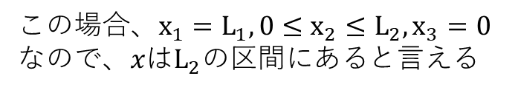
ピースワイズ線形化とは
目的 非線形関数を線形関数として扱えるように
非線形な曲線を3個の小さな直線に分けて近似する手法
各区間ごとに、元の曲線に近づくよう 直線を当てる
分割した区間$x_{1}\sim x_{3}$をインディケータ変数$z_{1}$と$z_{2}$（バイナリ）によって選択
$$L_{1}z_{1}≤x_{1}≤L_{1}$$
$$L_{2}z_{2}≤x_{2}≤L_{2}z_{1}$$
$$0≤x_{3}≤L_{3}z_{2}$$
（例）$z_{1}=1,z_{2}=0$の時
$$L_{1}∗1≤x_{1}≤L_{1}$$
$$L_{2}∗0≤x_{2}≤L_{2}∗1$$
$$0≤x_{3}≤L_{3}∗0$$
この場合、$x_{1}=L_{1},{0≤x}_{2}≤L_{2},x_{3}=0$なので、$xはL_{2}の区間にある$と言える

Slide 7
Z2 W2
→ 「どのマス目を使うか」を決める0か1のスイッチ → 1なら「このピースを使う」、0なら「使わない」
S,T → 各マス目に対応する「まっすぐな線の傾きと高さ」をメモした係数 → これを使って、もとの難しい関数を折れ線で近似している

Slide 8
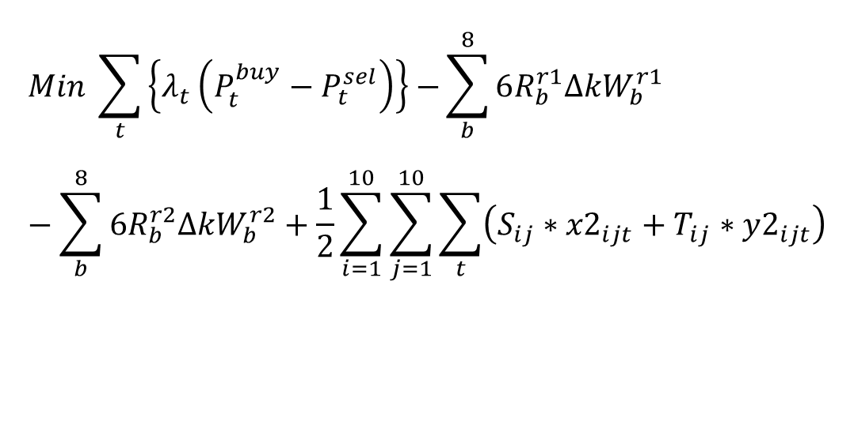
目的関数
$$Min \sum_{t}{\left\{λ_{t}\left(P_{t}^{buy}−P_{t}^{sel}\right)\right\}−}\sum_{b}^{8}{6R_{b}^{r1}{ΔkW}_{b}^{r1}}−\sum_{b}^{8}{6R_{b}^{r2}{ΔkW}_{b}^{r2}}+\frac{1}{2}\sum_{i=1}^{10}{\sum_{j=1}^{10}{\sum_{t}{\left(S_{ij}∗{x2}_{ijt}+T_{ij}∗{y2}_{ijt}\right)}}}$$
λt:時刻ｔでのスポット市場の電力価格[円/kWh]
Ptbuy:スポット市場からの買い電力量[kWh]
Ptsel:スポット市場への売り電力量[kWh]
Rr1b:ブロックbでの１次調整市場の電力売り価格[円/kW*30分]
Rr2b:ブロックbでの２次調整市場の電力売り価格[円/kW*30分]
ΔkWr1b:ブロックbでの１次調整市場の売り電力[kW*30分]
ΔkWr2b:ブロックbでの２次調整市場の売り電力[kW*30分]
Sij:x2が変化するときの劣化のσの係数
Tij:y2が変化するときの劣化のδの係数
x2ijt:時刻tでのピースワイズ構造のσの変化
y2ijt:時刻tでのピースワイズ構造のδの変化

Slide 9
目的関数
スポットの売買損益（価格×売買量），一次・二次の提供収益（ブロック価格×提供量）を入れる。
そこに劣化コスト項を追加し，DoD・SOCに依存する劣化を二次元ピースワイズで評価する。
劣化量→円換算係数も設定している（導入費用等から日次単価を作る）。

Slide 10
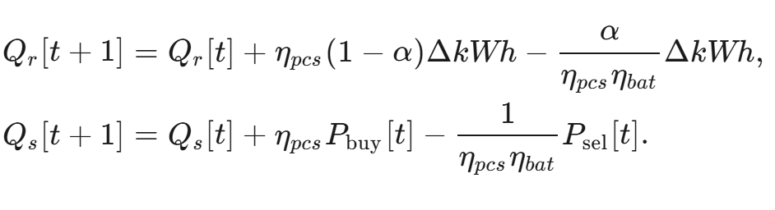
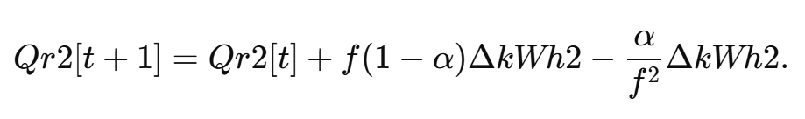
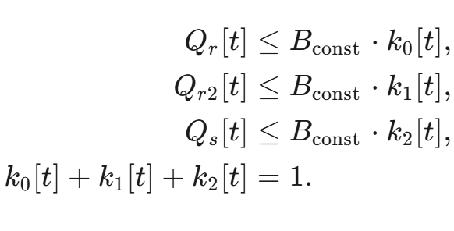
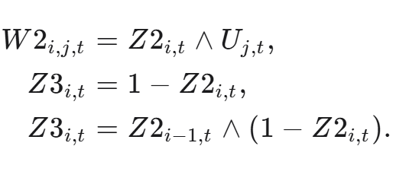
制約
Qr:需給調整市場におけるバッテリー電力量[kWh]
Qr2:２次需給調整市場におけるバッテリー電力量[kWh]
Qs:スポット市場におけるバッテリー電力量[kWh]
ΔkWh:バッテリーの実際の充電量を Wh 換算した値
ηpcs:パワーコンディショナ（PCS）の変換効率
ηbat:充電時のロス
α:放電側へ割り振られる比率
k0~k2:バッテリーのそれぞれの電力量の割合
B_const:バッテリー容量
W2(I,j,t):Z2 と U の AND を表すバイナリ（論理積）
Z2(I,t):時刻 t におけるσのピースワイズ区間 i を選択するためのバイナリ変数
U(j,t):時刻 t におけるδのピースワイズ区間 jの選択を示すバイナリ
Z3:Z2 の補助変数。

Slide 11
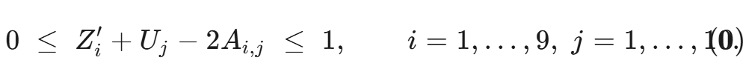
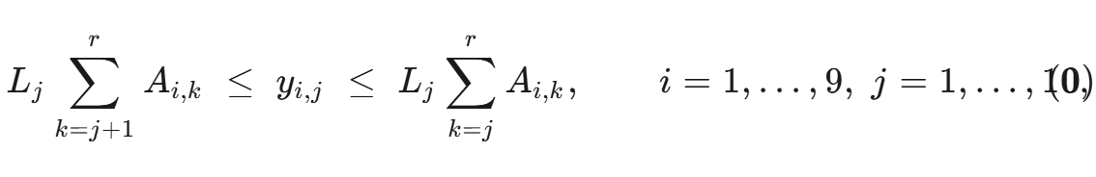
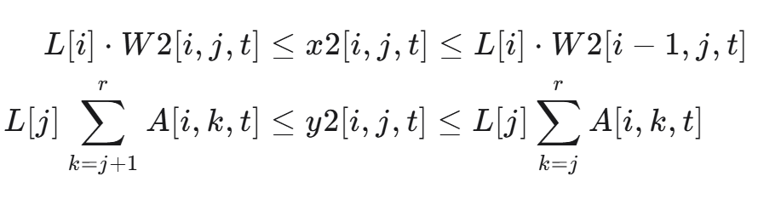
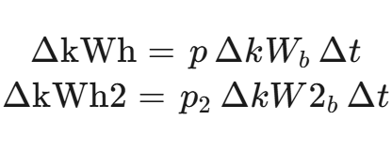
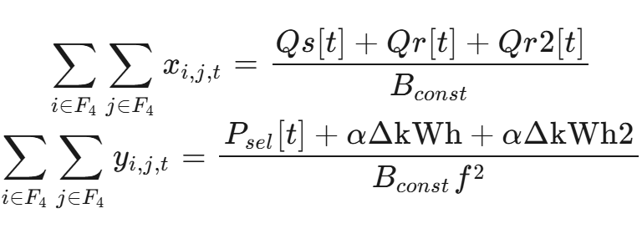
制約

Slide 12
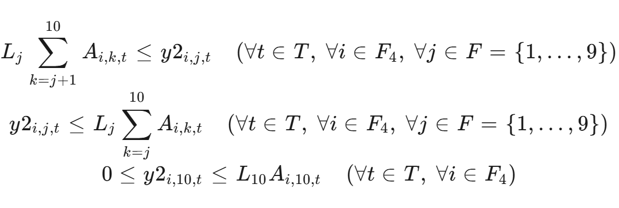
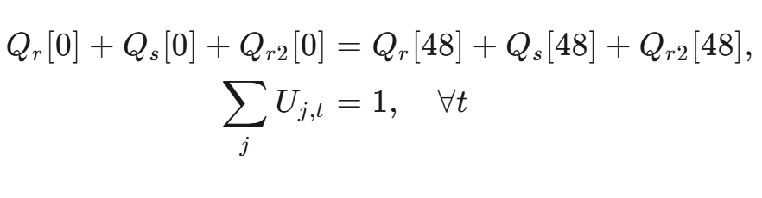
制約
L:ピースワイズの幅(0.1)
A:区間選択 × ピースワイズ選択を階段式に構築するためのバイナリ
x2:区間 i ×ピースワイズj における充電量を表す連続変数
y2(i,j,t):放電量を「ピースワイズ階段」で表すための重み
Qs：充電側の SOC
Qr：放電側の SOC
Qr2：二つ目の放電方式の SOC

Slide 13
運用制約
SOC更新式
容量配分
提供に必要なエネルギー余裕の上下限
二次元ピースワイズの論理制約
セル選択を実現するために，SOC方向・DoD方向の選択，それらのAND（線形化用の補助バイナリ），そして重み変数が「選ばれたセルでのみ有効」になる上下限制約を組み，最後に重み総和で入力（正規化SOC，正規化DoD）と整合させる

Slide 14
シミュレーション条件
容量1000kWh
SOC範囲0.1～1.0
初期SOC0.5
充放電効率（PCS）0.95
充放電効率（電池）0.95

Slide 15
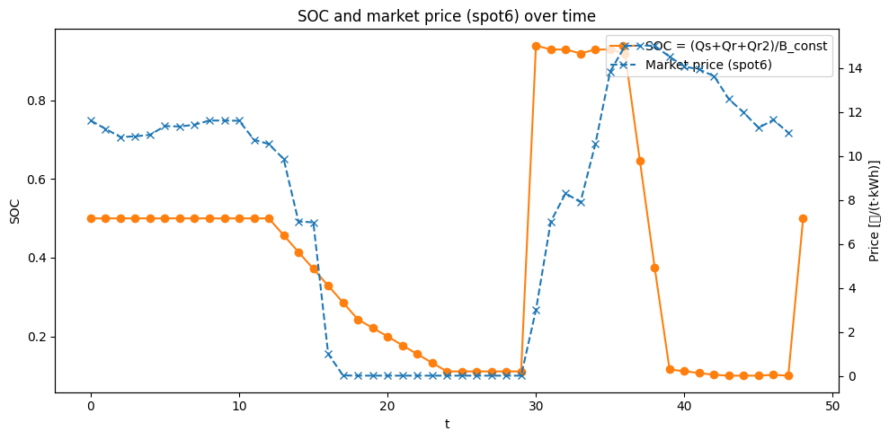
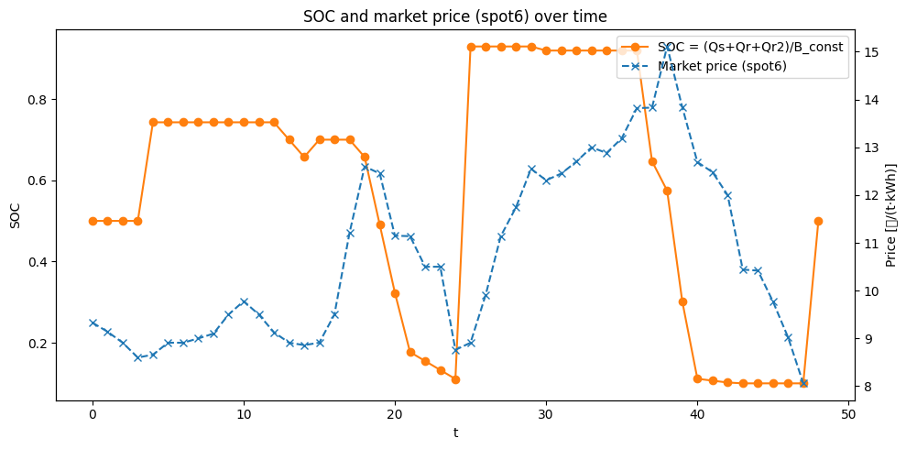
結果
1日で15万円から25万ほどの利益を見込める
高価格時に放電・低価格時に充電
図 ある5月の一日におけるバッテリー残量と時間単位当たりの電力単位当たりの価格[円/t*kWh]の比較
図 ある6月の一日におけるバッテリー残量と時間単位当たりの電力単位当たりの価格[円/t*kWh]の比較

Slide 16
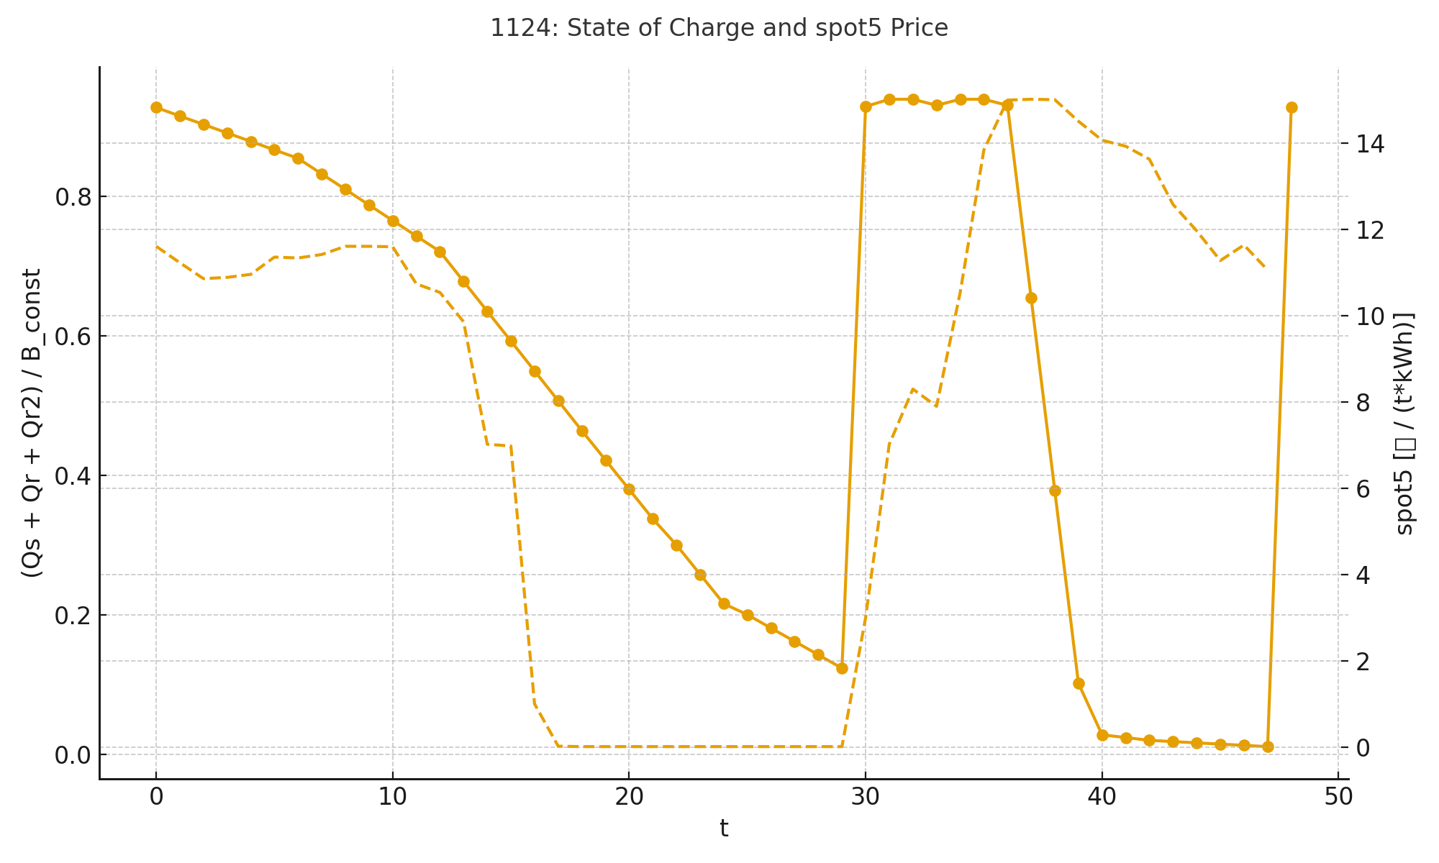
1124 5月のデータ
図 5月におけるバッテリー残量と時間単位当たりの電力単位当たりの価格[円/t*kWh]の比較

Slide 17
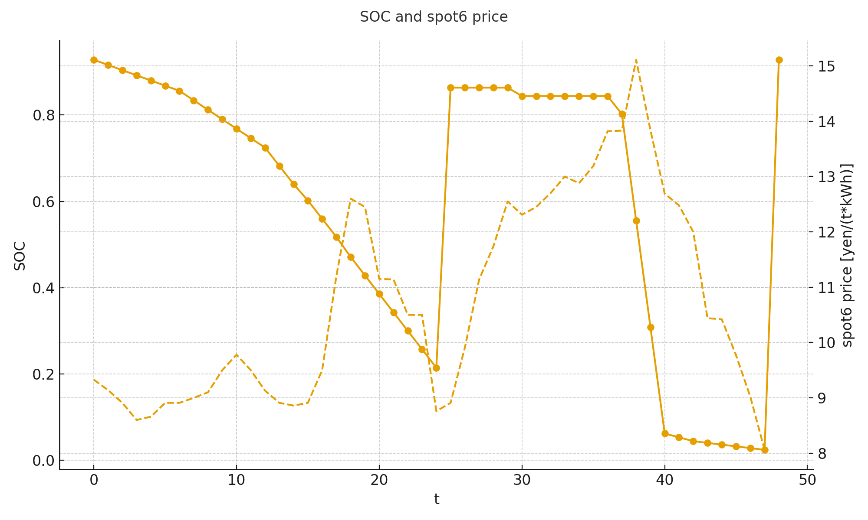
1124 6月のデータ
図 6月におけるバッテリー残量と時間単位当たりの電力単位当たりの価格[円/t*kWh]の比較

Slide 18
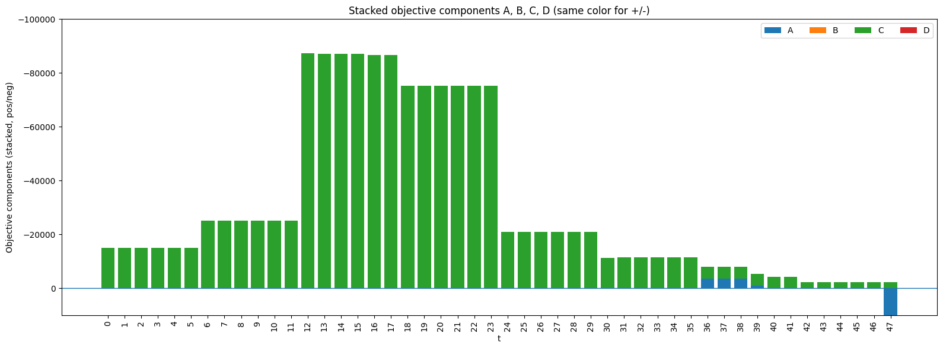
目的関数値のグラフ
図 5月における時間ごとの目的関数値の割合

Slide 19
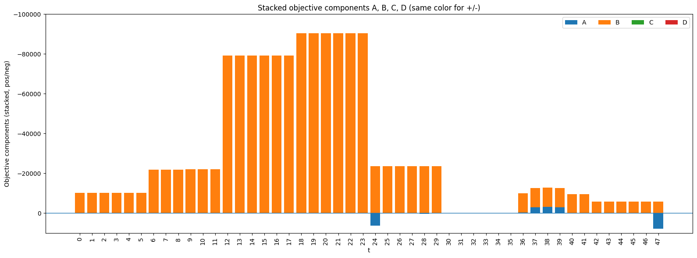
目的関数値のグラフ
図 6月における時間ごとの目的関数値の割合

Slide 20
考察
充放電スケジュールが価格変動と一致
容量制約を満たしつつコスト最小化達成

Slide 21
研究の貢献
既存の理論モデルを実用的な最適化構造に拡張
複数のバイナリ変数による動作モード制御を実装
整合性チェックによるモデル信頼性の確認
今後の応用可能性：電力市場、マイクログリッド運用、再生可能エネルギーへの統合

Slide 22
まとめ
電力価格変動とバッテリー制約を考慮した合理的スケジュールを生成
ピーク時放電・安価時充電という最適戦略を確認
劣化コストを含む長期的運用コスト低減を実現
今後：劣化モデル精緻化、需要予測・天候データ統合、GUI化など

Slide 23
想定質問
なぜGurobi？ → MILPが得意で柔軟
結果の妥当性？ → 価格・容量整合性で確認
今後の展望？ → 実データと比較予定

